Slide 1
Урок русского языка в 5 классе по теме: «Гласные в приставках при- и пре-»
Подготовила учитель русского языка и литературы первая квалификационная категория
МОУ «СОШ с. Липовка»
Блохина Наталия Викторовна

Slide 2
ЦЕЛИ УРОКА:
*Формирование у учащихся знаний и умений по правильному употреблению в словах приставок при- и пре-.
*Развитие аналитического мышления, развитие познавательных, частично- поисковых умений, развитие уверенности в своих силах.
* Развитие познавательного интереса учащихся.

Slide 3
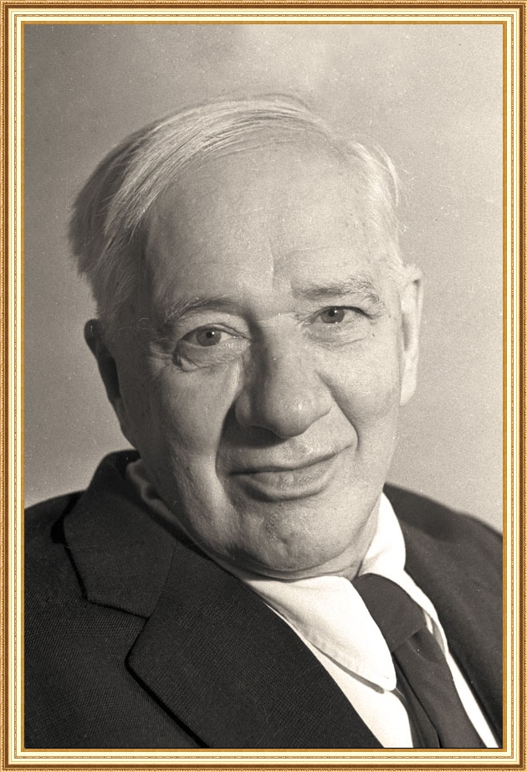
ЭПИГРАФ К УРОКУ:
«В разнообразии
приставок –
разнообразие
смысла.»
( К. Чуковский )

Slide 4
Проверка домашнего задания.
Что такое приставка?
Почему приставка значимая часть слова?
Согласны ли вы с эпиграфом нашего урока?
Какие орфограммы в приставках мы с вами
изучили?

Slide 5
Лингвистическая сказка про ПРИ- и ПРЕ-.
В одном из городов страны Морфологии жили сёстры – приставки ПРИ- и ПРЕ-. Приставка При- была очень добрая и ласковая. Она хотела всех приласкать и приголубить. Её сестра приставка Пре- была совсем иного характера. Она всех преследовала, предавала, хотела превратить в своих рабов.
И тогда на первом же совещании приставок стали разбирать поведение приставки пре-. Приставка Раз- сказала: «Твоя мать Пере- не была такая злая как ты». Все остальные приставки дружно поддержали её. Её сестра продолжала: « Почему ты слово «передать» переделала и получилось « предать»? Как тебе не стыдно? А ещё сестра называется.
Задумалась Пре-, понурила голову, приуныла. Прошло какое-то время, и о чудо! Вдруг стала образовывать слова превосходной степени: «прекрасный», «прелестный». Перевоспиталась приставка Пре-, осознала свою вину и теперь образует много слов с разными значениями, а злых слов всё меньше и меньше.
Понравилась вам сказка?
- Давайте выясним, при каких условиях в данных приставках пишется буква и, а когда пишется буква е?

Slide 6
Работа с опорой на таблицу
приставки | Их значение | примеры
ПРИ - | («очень») ( «пере-») | Прехорошенький Прескучный Преградить Прервать
ПРИ- | ( «неполнота действия») («присоединение») («приближение») расположение вблизи чего-нибудь | Приоткрыть Придержать Приумолкнуть Приросли Пришили Прибили Приехать Пригород Привокзальный

Slide 7
ПРИ- или ПРЕ-? ПРЕ-или ПРИ-? Это совсем не секрет. На содержание слова смотри – Сразу получишь ответ.
Запишите слова, обозначающие приближения: человека, птицы, рыбы, змеи, автомобиля, самолета.
Запишите слова, обозначающие присоединения: присоедините с помощью верёвки, молотка и гвоздей, иголки с ниткой.
Запишите слова, обозначающие значение «территориальной близости»: край при море, канаву при дороге, огород при усадьбе, участок при школе.
Запишите слова, обозначающие значение неполноты действия: немного поднял, немного хромает, слегка дотронулся, ненадолго лёг, ненадолго остановился.

Slide 8
В прекрасном замке на горе жила - была приставка ПРЕ-.
Особо преотважная, важная - преважная,
Гордая - прегордая, добрая - предобрая.
Её считали очень мудрой и называли все Премудрой.
Был у неё прелестный пудель.
Прекрасный пёс по кличке Дудель.
Он преспокойно спал у двери, когда вошла приставка ПЕРЕ-.
Она сказала: «На заре я уезжаю, друг мой ПРЕ-,
Меня не будет два - три дня, ты поработай за меня.
Позаменяй меня, прошу. Спокойной ночи, я спешу».
Задание: выпишите слова с приставкой ПРЕ-, объясните правописание.
- О каком значении приставки ПРЕ- говорится в стихотворении?

Slide 9
Тренировочные задания
Задание: При- или Пре-?
Час обеда пр…ближался, топот по двору раздался.
Там о заре пр…хлынут волны на брег песчаный и пустой…
Кто- то терем пр…бирал да хозяев поджидал.
Пирожок лишь разломила да кусочек пр….кусила.
Вмиг тогда мой петушок пр…подымет гребешок.
«Здравствуй, князь ты мой пр…красный!
Что так тих, как день ненастный?»
… А князь в окошко,
Да спокойно в свой удел через море полетел.
- Из каких произведений эти строки? Кто автор этих строк?

Slide 10
ВЫВОД
- С каким правилом мы познакомились сегодня на уроке? - Что нужно знать, чтобы не ошибиться в написании приставок ПРИ- и ПРЕ-?
Учитель оценивает работу учащихся на уроке.
Задаёт домашнее задание.

Slide 11
Всем
спасибо!

